Slide 1
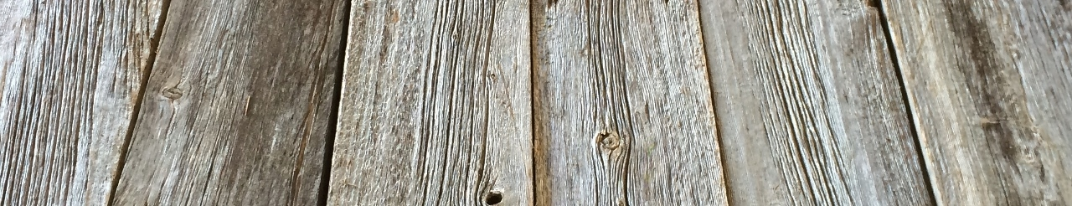

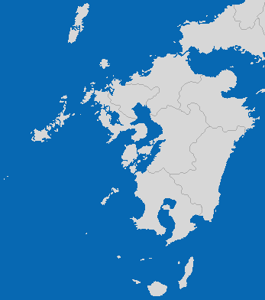
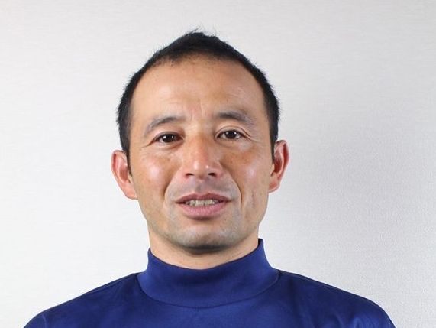


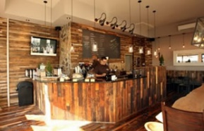
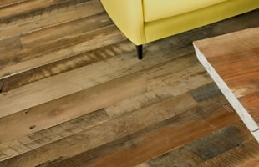
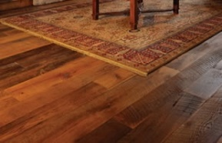
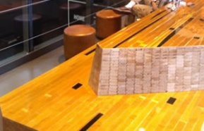
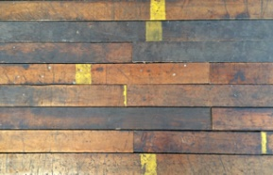
古材日和 グループ
古材日和
検索
KOZAI BIYORI GROUP
グループ本部 塚田木材株式会社
福岡県宗像市
FUKUOKA MUNAKATA
古材日和 九州 有限会社 佐藤木材店
担当 佐藤 基久
811-3406 福岡県宗像市稲元2-5-16
TEL 0940-32-03416
kyushu@kozaikagawa.com
待望の九州地区についに登場！
「古材日和 九州 1月オープン！」
九州地区の皆様お待たせいたしました。いよいよ「古材日和 九州」が始動致します！
場所は福岡県宗像市（むなかた市）歴史ある街に拠点を構えました。
いままではサンプルや写真がベースでしたが、実際に商品を見ることができるスペースも用意しておりますので、是非お越しください。
古材日和グループはこれで全国5拠点体制で日本全国をカバーいたします。(各拠点につきましてはホームページをご覧下さい）他に類を見ないグループ力を生かした古材のサービスを是非ご活用ください。
プレミアム古材フローリング追加入荷決定！ 専用ホームページ pmwbiyori.jp
X
KOZAI
BIYORI

